Slide 1

Implementace politiky stárnutí na krajskou úroveň
Projekt Ministerstva práce a sociálních věcí ČR
Operační program Zaměstnanost ESF EU
Seniorská obálka
(pokyny po skončení projektu)
aktualizace od 2021

Slide 2

Historie Seniorské obálky (SO)
SO vznikla v červnu 2018 jako výstup kulatého stolu projektu MPSV v JMK Stárneme ve zdraví;
na SO se spolupodílela kromě projektu i ZZS JmK p. o. (vytvořila „semafor“ pořadí důležitosti z terénu);
na SO spolupracovaly další složky IZS v JMK;
SO byla rozšířena projektem MPSV do všech krajů ČR;
SO byla udělena záštita – a to na různých úrovních;
SO je všeobecně kladně přijímána – od občanů, obcí, krajů i médii; od začátku je konstruována pro využití obcí
SO apeluje na trojí zodpovědnost:
za své zdraví
za zdraví svých blízkých
za zdraví občanů.

Slide 3
Zpětná vazba z terénu
Při aktualizaci od roku 2018-2021 byly reflektovány tyto požadavky z terénu:
aby bylo více kolonek pro nemoci a léky;
aby ubylo méně prostoru pro loga na „barevné straně“;
aby vzniklo upřesnění v kolonce „jiné“ důležité;
aby bylo dosaženo větší čitelnosti formátu bez podkresu, možnost dodat razítko lékaře;
byla také poptávka po „cestovní“ verzi.
VŠE ZAPRACOVÁNO!

Slide 4

SO – aktualizovaná domácí verze
ZDE JE PROSTOR PRO DŮLEŽITÉ ZÁZNAMY OBČANŮ
ZDE JE PROSTOR PRO LOGO KRAJE NEBO OBCE
Rozměr A4 – oboustranný tisk složený na 1/3
Umístění-na lednici zvenku či vchodové dveře bytu zevnitř

Slide 5
Seniorská obálka – aktualizovaná nová verze mini (1. a 4. strana)
LOGO OBCE/
KRAJE

Slide 6
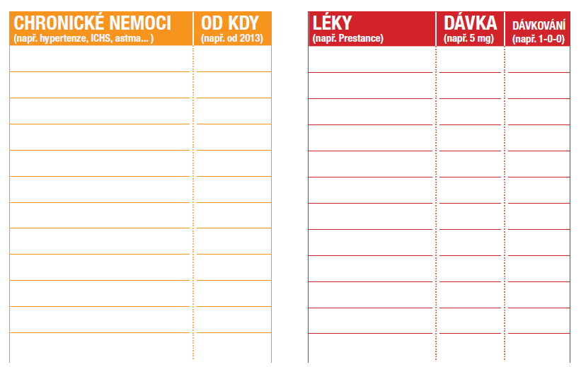
SO – nová verze mini (2. a 3. strana) možno předložit v lékárně např.

Slide 7
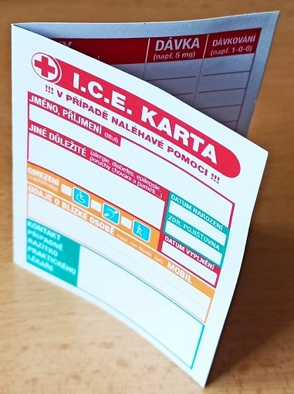
SO – náhled na verzi mini
rozměr 99 mm x 80 mm
vhodný i do pánské peněženky

Slide 8
Mediální leták Seniorské obálky
…Byla spoluvytvořena projektem Senioři v krajích Ministerstva práce
a sociálních věcí ČR a Jihomoravským krajem, především s tamní zdravotnickou záchrannou službou (ZZS) a dalšími složkami IZS
v červnu 2018, jako výstup kulatého stolu Stárneme ve zdraví. Díky projektu Senioři v krajích byla distribuována po celé ČR.
Na základě
zpětné vazby
byla „domácí“ verze
aktualizována a
vznikla také
MINI „cestovní“
varianta
do peněženky…

Slide 9
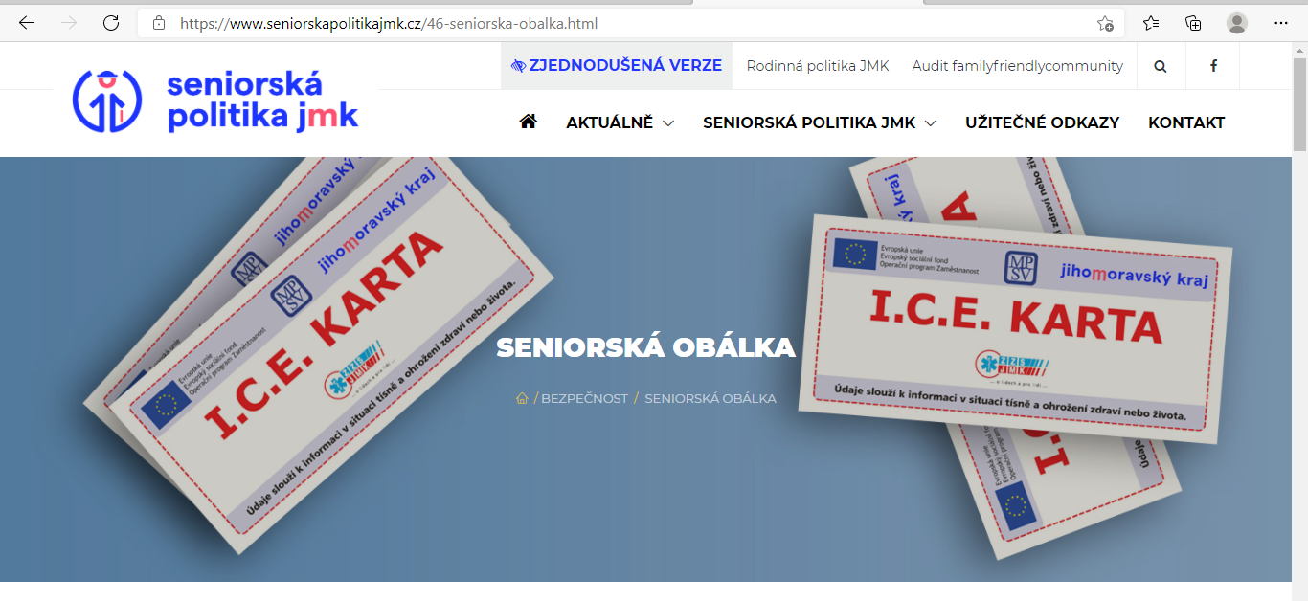
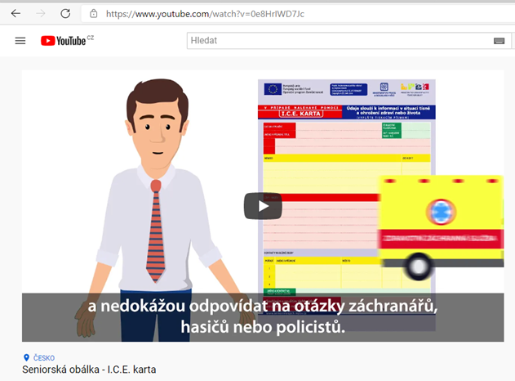
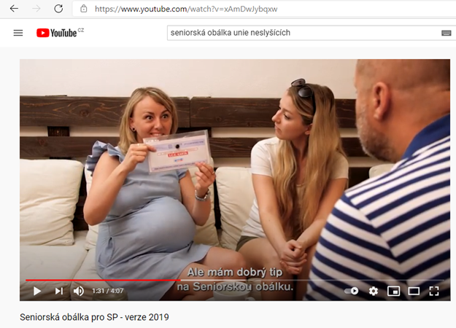
SO – prohlédněte si podrobně
Seniorská obálka (seniorskapolitikajmk.cz)
Seniorská obálka - I.C.E. karta – YouTube
Seniorská obálka pro SP - verze 2019 - YouTube

Slide 10
SO – DOPORUČENÍ pro občany

Slide 11
SO – DOPORUČENÍ pro občany

Slide 12
Obce a Seniorské obálky
SO „na míru“ s grafickou úpravou z projektu jsou platné. Změna v grafické úpravě od aktualizace 2021:
Kraje a obce si mohou vkládat svoje loga samostatně, do materiálů volně ke stažení z výstupů projektu. Prezentace ukazuje místa formulářů, která jsou k tomu určená.
Distribuce SO zůstává stejná. Doporučujeme:
Vložení na web obce a do místního zpravodaje;
na nástěnky a do zdravotnických zařízení;
pro poskytovatelé sociálních služeb, především terénní;
do knihoven;
na seniorské kluby, na Senior pointy, do vývěsky obcí, upoutávky místního rozhlasu, školy, regionální TV apod.

Slide 13
VŠECHNY VÝSTUPY PROJEKTU, VČETNĚ FORMULÁŘŮ SO najdete zde:
Senioři a politika stárnutí (mpsv.cz)
ESF projekt Politika stárnutí na krajích (mpsv.cz)
Výstup projektu - Seniorská obálka I.C.E. (mpsv.cz)
Výstup projektu - Sborník dobré praxe (mpsv.cz)

Slide 14
Děkujeme za spolupráci!
Pro dotazy využijte kontakty:
Mgr. Bc. Dana Žižkovská
tel.: 770 116 565
e-mail: dana.zizkovska@mpsv.cz
Mgr. Jana Řeháková Fučíková
tel.: +420 950 192 132
e-mail: jana.rehakova2@mpsv.cz

